Slide 1
BLDC 모터 제어기 부품 기능 이해
만도소프트웨어트랙 2기 안인우

Slide 2
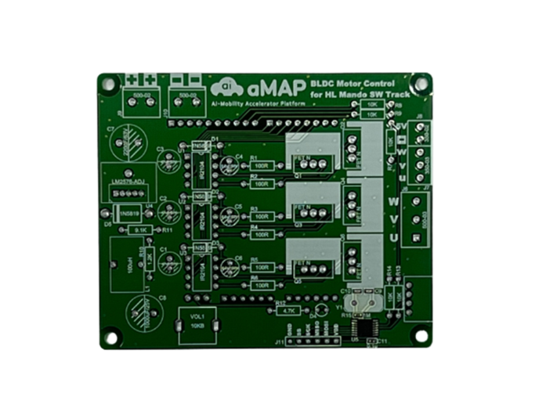
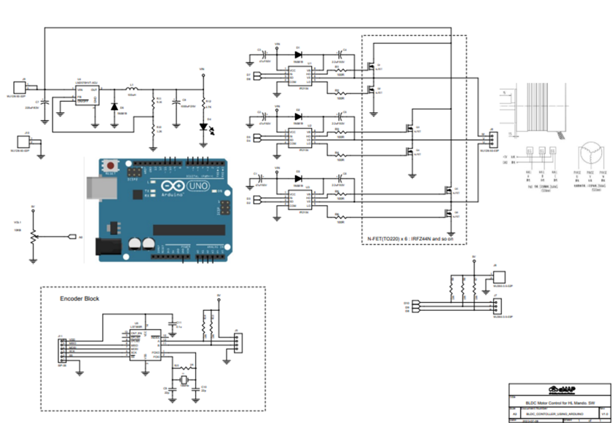
BLDC Controller Circuit Diagram
PCB(Printed Circuit Board)

Slide 3
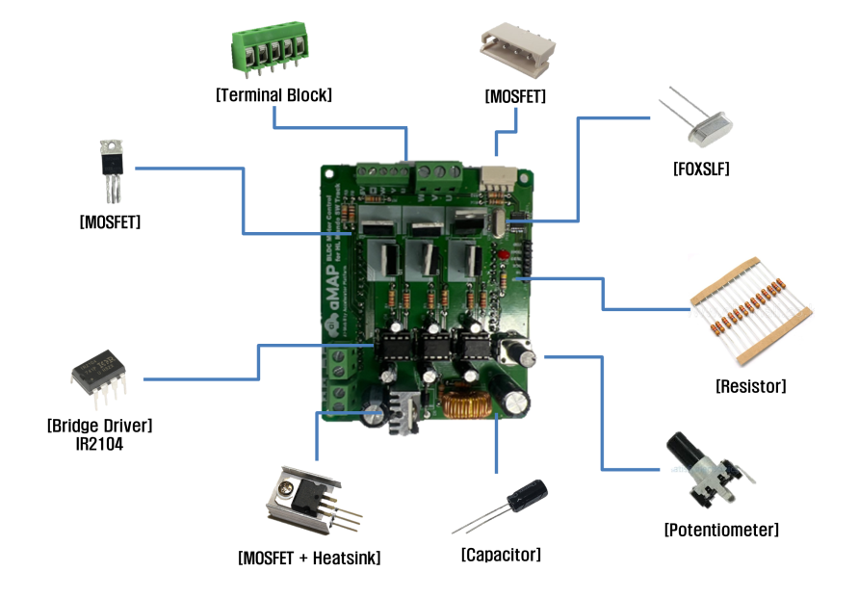
PCB 제작 회로 부품 위치

Slide 4
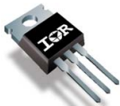
MOSFET(Metal – Oxide – Semiconductor Field – Effect Transistor)
낮은 RDS(on) = 17.5mΩ을 가지고 있어 스위칭 속도와 전압 드롭을 개선하여 효율성 향상
고전압(600V이상)에도 안정적인 동작 가능
TO – 220 패키지에 들어있어 열을 효과적으로 분산시키고 기계적인 강 도를 제공
IRFZ44NPbF

Slide 5
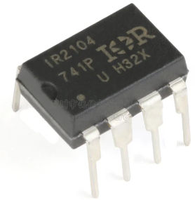
HALF - Bridge - Driver
급격한 전압 변화에 면역성을 가지고 있어 안정한 동작과 신뢰성 있는 성능 유지
3.3V, 5V 및 15V 입력 로직과 호환
데드 타임 520ns로 설정
IR2104

Slide 6
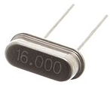
X-tal Oscillator
클럭 신호 발생, 타이밍 및 동기화, 데이터 통신 등에 중요한 역할
16Hz 주파수에서 안정한 진동 특성을 가짐
크리스탈의 고정도 진동 특성을 이용하여 정확한 타이밍을 유지
X-tal Oscillator 16.000

Slide 7
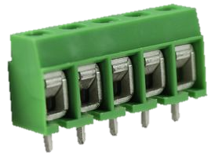
Terminal Block
5개의 연결 포인트 또는 터미널을 가지고 있어 다중 연결을 지원
절연 기능 : 단자 간의 전기적인 접촉을 방지
플러그인 기능 : 드라이버를 이용한 안정적인 전기적 연결이 가능
5 way Terminal Block

Slide 8
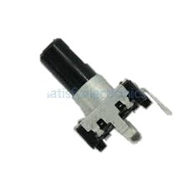
Potentiometer
회전하면서 저항 원판의 위치에 따라 전기 신호가 변화하여 저항 값을 조절
일반적으로 360도 회전을 통해 정확한 값을 선택하거나 조절 가능
Potentiometer RV09 – 20SQ

Slide 9
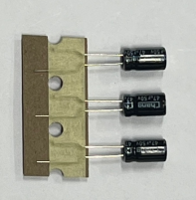
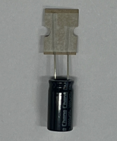


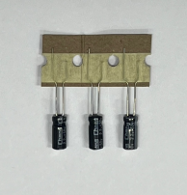
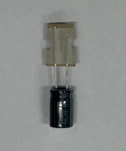


Capacitor
에너지 저장 : 전기 에너지를 저장하는 기능을 가짐
전기 필터링 : 전기 회로에서 잡음 또는 고주파 신호 제거
전기 회로 정상화 : 전압을 안정화 시키고 전류의 흐름을 부드럽게 만듦

Slide 10
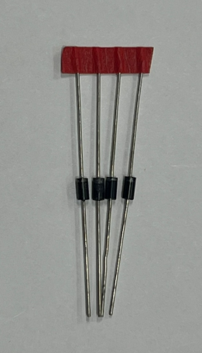
Diode
정류기 : 양방향 전류의 흐름을 차단하고 한 방향으로 전류를 제한함
전압 조절 : 특정 전압에 도달하면 전압을 차단
보호 기능 : 전원 공급 회로나 전자 장치를 과전압이나 역전류로부터 보호
Diode 1N5819

Slide 11
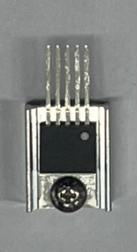
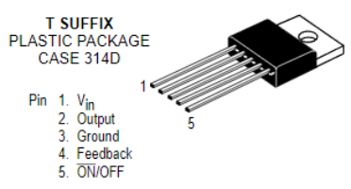
Voltage Regulator
출력 전압 조정 : 외부 전압 분배 저항 또는 전압 분배 회로를 통해 출력 전압을 원하는 값으로 조정
LM2576은 스텝다운 스위칭 레귤레이터로, 고전압을 안정적인 저전압으로 변환하는데 사용
Voltage Regulator LM2576 - ADJ

Slide 12
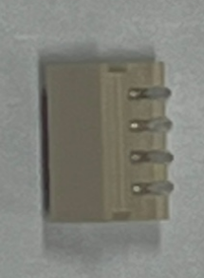
4Way Connector
절연 기능 : 단자 간의 전기적인 접촉을 방지
플러그인 기능 : 안정적인 전기적 연결 가능
다양한 크기와 유형 : 많은 소요로 인한 다양한 크기와 유형 보급화
4Way Connector
PH – 4PWB

Slide 13

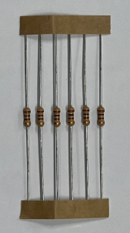

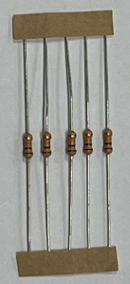

Resistor
전류 제어 : 전압과 전류 간에 일정한 관계를 유지, 전압을 조절하거나 전류를 제어
9.1k Ohm ±5%
100 Ohm ±5%
4.7k Ohm ±5%
1.2k Ohm ±5%
10k Ohm ±5%
Resistor 4 colors

Slide 14
감사합니다.

